Slide 1
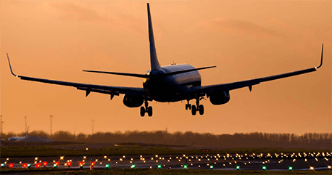
Rede internacional de voos a longas distâncias
Joaquim Rafael Mariano Prieto Pereira 1040885
Antonio Carlos Sciamarelli Neto 10409160
Henrique Arabe Neres de Farias 10410152
UNIVERSIDADE PRESBITERIANA MACKENZIE
Faculdade de Computação e Informática
Prof. Dr. Ivan Carlos Alcântara de Oliveira
Projeto de Teoria dos Grafos

Slide 2
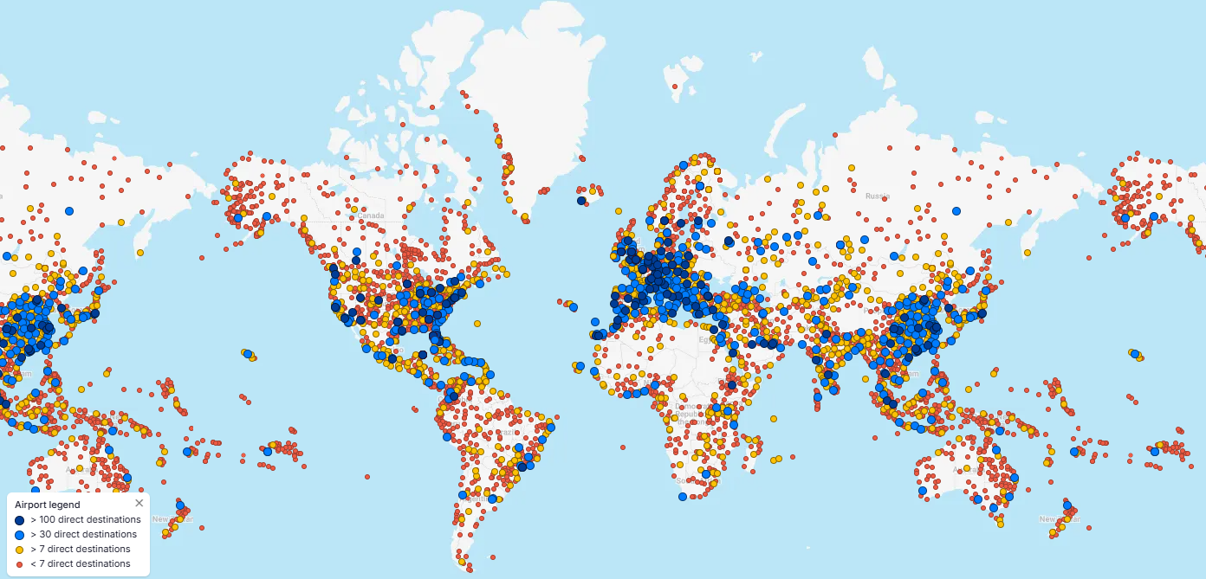
Problema real selecionado

Slide 3


Objetivos do Desenvolvimento Sustentável

Slide 4
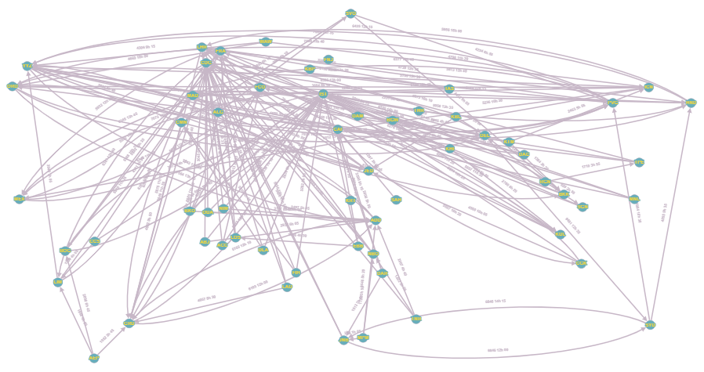
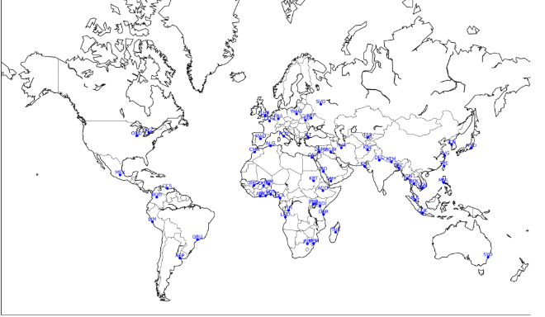
Modelagem do grafo
Grafo modelado na ferramenta indicada
Localização dos aeroportos escolhidos no mapa

Slide 5
Detalhes de implementação
Grafo tipo 7: orientado com peso nos vértices e arestas
60 Vértices
(NUMERO CODIGO PAIS MÉDIA VOOS/DIA)
0 "DEL" "India" "624.0"
1 "PVG" "China" "691.0"
2 "ORD" "United States" "991.0"
3 "CGK" "Indonesia" "559.0"
4 "KHI" "Pakistan" "118.0"
5 "LOS" "Nigeria" "204.0"
6 "GRU" "Brazil" "276.0"
7 "DAC" "Bangladesh" "190.0"
8 "SVO" "Russia" "321.0"
9 "MEX" "Mexico" "339.0"
10 "HND" "Japan" "641.0"
164 Arestas
(ORIGEM DESTINO DISTÂNCIA-MILHAS TEMPO VOO-HORAS)
DEL_ORD 7466 15h 15
DEL_YYZ 7228 14h 50
DEL_SYD 6481 12h 35
PVG_ORD 7039 13h 40
PVG_MAD 6377 14h 40
PVG_YYZ 7089 14h 35
ORD_DEL 7466 14h 30
ORD_PVG 7039 14h 50
ORD_ADD 7564 13h 45
CGK_CAI 5557 11h 20
CGK_IST 5874 12h 25
CGK_JED 4950 10h 05

Slide 6
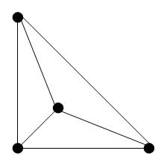
Teoremas
Utilizados
Algoritmo de Dijkstra
Algoritmo de Floyd
Algoritmo de Bellman Ford
Algoritmo de Coloração dos Vértices(classe)
Maior componente fortemente conexa
Ciclo Hamiltoniano
Para solucionar os problemas do contexto apresentado

Slide 7
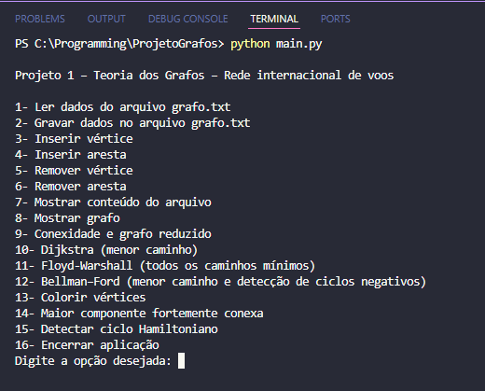
Testes do software
Link: https://youtu.be/C1lIfJHVcpU?si=AB52JUHarrgxIFer

Slide 8
END.

